Slide 1
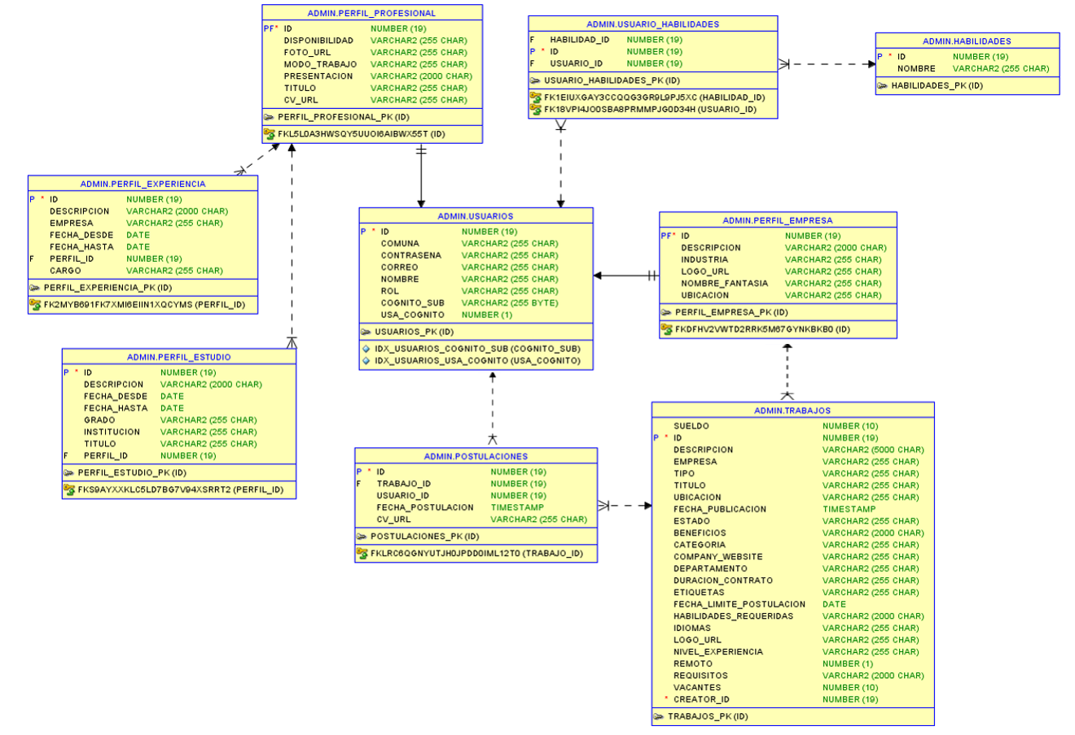
Modelo de datos MatchWork BD Oracle

Slide 2
Modelo de datos MatchWork-Chat MongoDB
Usuarios
pk | Id usuario
 | Nombre
Ejemplo Esquema
{
"_id": ObjectId,
"conversacionId": "ObjectId",
"emisorId": "userId1",
"receptorId": "userId2",
"mensaje": "Hola, ¿cómo estás?",
"fechaEnvio": "2024-06-15T14:03:00Z",
"leido": false
}
Relación Indirecta tabla usuarios Oracle emisorid y senderid
ChatMessages
pk | id
 | conversarionid
 | emisorid
 | receptorid
 | mensaje
 | fechaenvio
 | leido

